Slide 1
Free Kanji Material 無料漢字教材 kanji0245-0246 新城直樹
本漢字教材は個人、法人、商用、非商用問わず無料でご利用頂けます。
ただし，一部の画像ファイルはクリエイティブ・コモンズ・ライセンスに基づいて利用していますので，例えば，ご自身で加工・編集したものを公開・配布する場合は自己責任で条件をお守りください。
書き順のGIFファイルは全て新城が作成したものです。書き順のGIFファイルを編集・加工するために編集用ファイルがほしいという方はご連絡ください（RealPaintで作成しましたので，rliファイルをお渡しします）。

Slide 2

本教材は，下記のPRQMakerの語彙リスト（1006kanji_VocabularyList.xlsx）に基づき作成しています。
http://isu.skr.u-ryukyu.ac.jp/staff/arashiro/

Slide 3

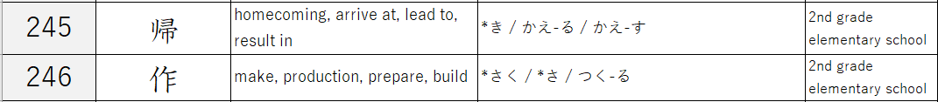

Slide 4
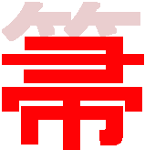

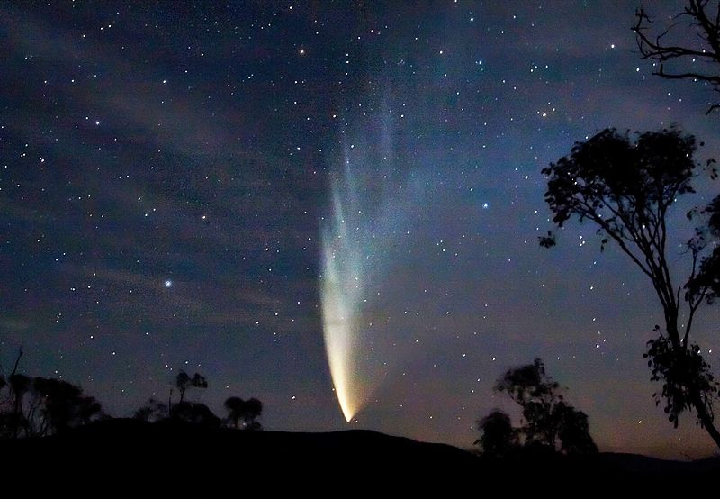
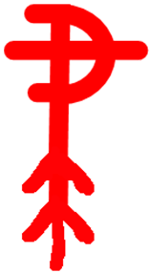

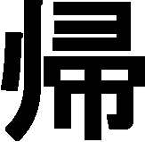
https://commons.wikimedia.org/wiki/File:Comet_P1_McNaught02_-_23-01-07-edited.jpg
Soerfm, CC BY-SA 3.0, via Wikimedia Commons
radical “bamboo”
bloom
the Comet tail like a bloom
The Comet is “彗星” in Chinese and the literal translation of “彗星” is “Bloom planet.”
→ The Comet returns in decades
→ to return, to go home

Slide 5
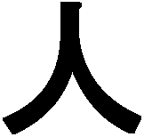





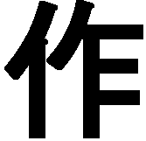


person
pestle
to make a fence
→ to make
radical “person”
→ manual labor

Slide 6
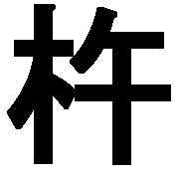

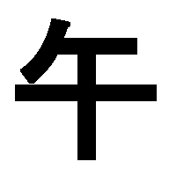
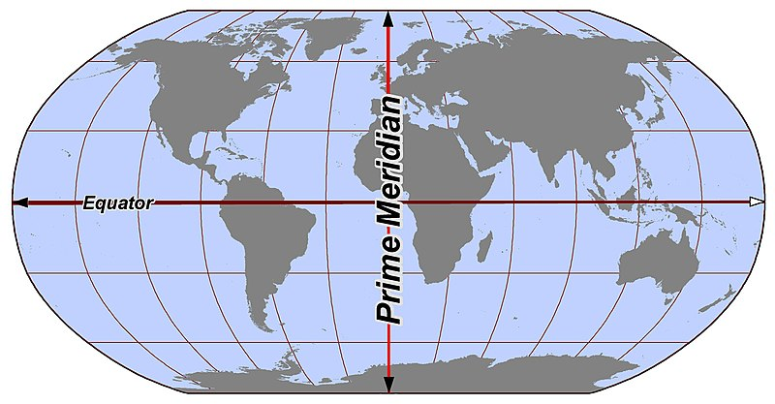
pestle
きね
pestle
しごせん
to strike vertically
vertical ***
Meridian
noon
Meridian = 子午線
https://commons.wikimedia.org/wiki/File:Primemeridian.jpg
Created by Kmf164 on October 29, 2005., Public domain, via Wikimedia Commons

